Slide 1
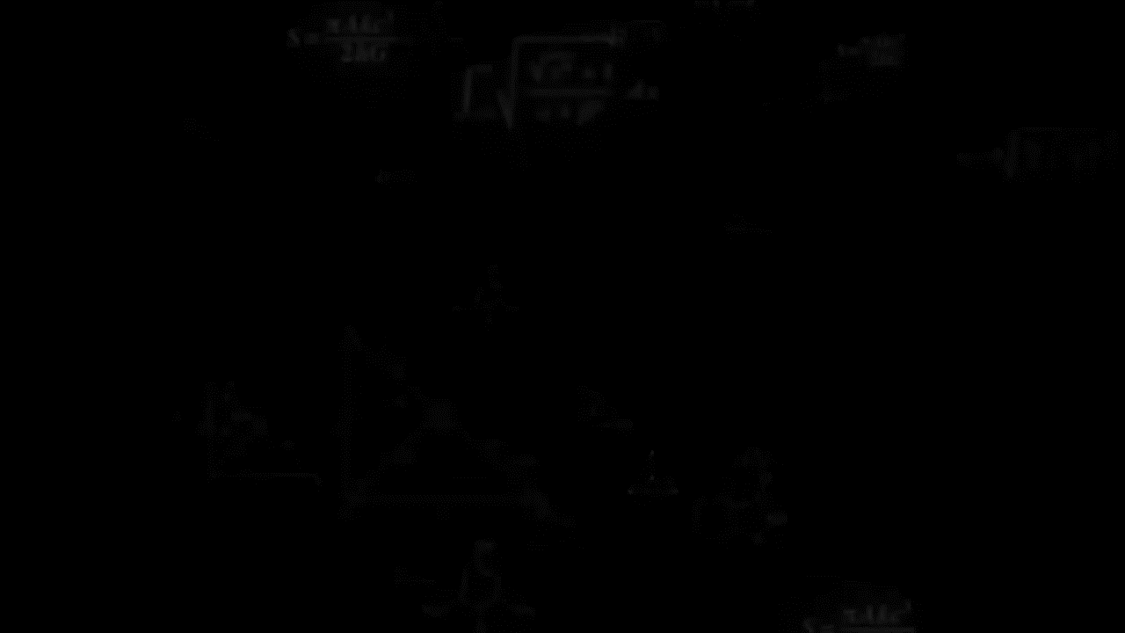
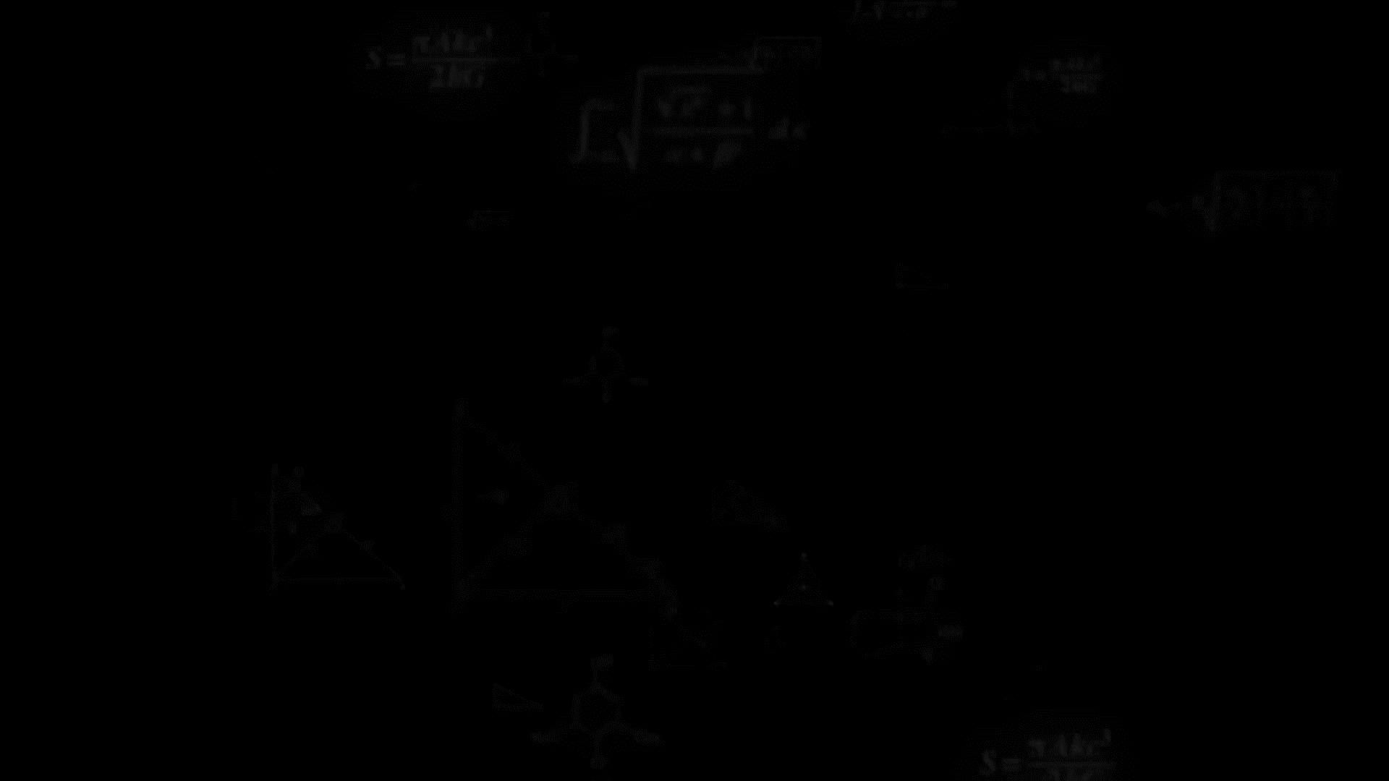

A aula começa
em instantes
A aula
começa agora!
A aula
começa agora!
A aula começa
em instantes
Aproveita para ir preparando a câmera ;)

Slide 2

Estatística

Slide 3
Status

Slide 4
Tendências Centrais

Slide 5
Dispersão

Slide 6
Função Distribuição de Frequência

Slide 7
Gaussiana

